Slide 1
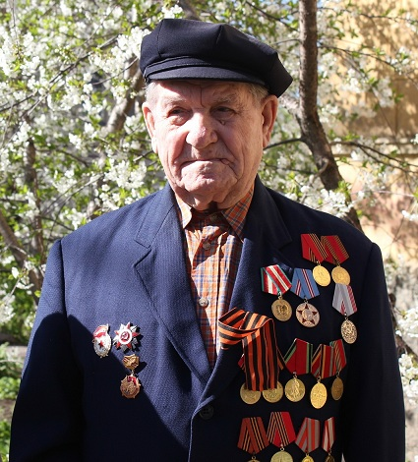
Посещение ветерана ВОВ Муравлева И.Т.
Умирают солдаты дважды:
От штыка или пули вражьей
И спустя много лет, в грядущем,
От забывчивости живущих.
У времени своя память…Мы не имеем
права забыть ужасы этой войны, чтобы она
не повторялась вновь. Мы не имеем права
забыть солдат, которые погибли ради того,
чтобы мы сейчас жили. Мы обязаны всё
помнить…Пока мы живы, мы будем
хранить и передавать память о тех
страшных для всего народа днях из
поколения в поколение.

Slide 2
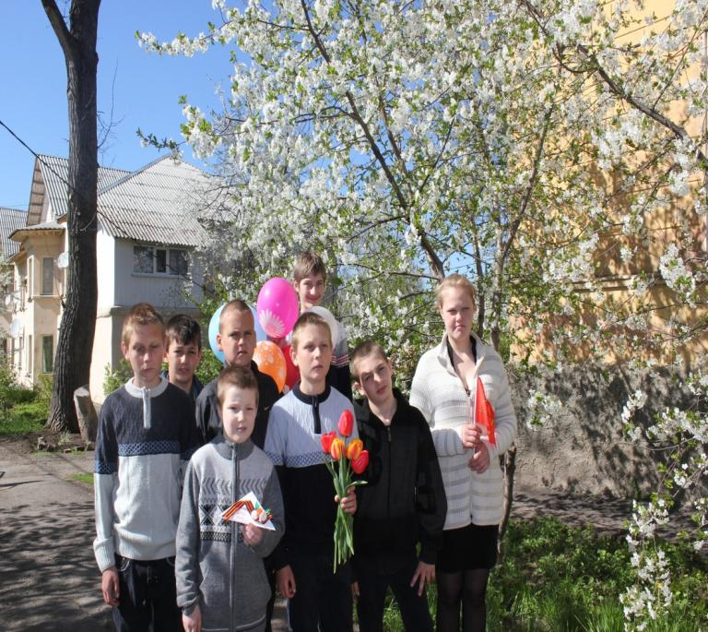
25 апреля 2014г. обучающиеся Красносулинской школы-интерната VIII вида №1 посетили ветерана Вов Муравлева И.Т. Нельзя забывать уроки прошлого, чтобы не было ошибок в будущем. С ними перелистали страницы прошлой военной жизни и со слезами вспоминали, как всё это было… Ведь наших ветеранов осталось так мало. Низкий поклон вам, мужественные солдаты Великой Отечественной войны! Каждое новое поколение с благодарностью и бесконечным уважением будет говорить вам, дорогие ветераны…

Slide 3
Слова приветствия

Slide 4
Дети дарят Ивану Тихоновичу подарки, сделанные своими руками.

Slide 5
Дети задают ветерану вопросы

Slide 6
Иван Тихонович читает стихотворение: Майор привез мальчишку на лафете. Погибла мать. Сын не простился с ней. За десять лет на том и этом свете Ему зачтутся эти десять дней. Его везли из крепости, из Бреста. Был исцарапан пулями лафет. Отцу казалось, что надежней места Отныне в мире для ребенка нет. Отец был ранен, и разбита пушка. Привязанный к щиту, чтоб не упал, Прижав к груди заснувшую игрушку, Седой мальчишка на лафете спал….

Slide 7
Ребята задавали много вопросов ветерану, на которые он с удовольствием отвечал

Slide 9
Фото на память

Slide 10
Блестят на солнце ордена, Звенят торжественно медали, Гордится ими вся страна, Они свободу отстояли. Всё меньше остаётся их, Седых защитников народа, Что приближали счастья миг, К победе шли четыре года.

Slide 11
Война продлилась долгие четыре, Казалось, что прошло уж десять лет, Мы, как о счастье, думали о мире И ждали с нетерпением побед. За раны щедро выдали медали, Но мёртвых кто способен воскресить? Четыре долгих года мира ждали, Спокойно чтоб детей и хлеб растить.

Slide 14
С женой Ниной, прожили вместе 55 лет

Slide 15
Война не должна повториться. Мы будем помнить о военных событиях, рассказанных уважаемым ветераном. Мы будем знать и беречь историю своей страны.
Есть у нас интересное дело
По отцовским дорогам пройти,
Разузнать про отважных и смелых,
Неизвестных героев найти.

